Slide 1

République Islamique de Mauritanie
Programme National de Développement du secteur de l’Education PNDSE III
----------------------------- Ξ ----------------------------
Revue Annuelle Conjointe
Février 2025
----------------------------- Ξ ----------------------------
problématique des équipements pédagogiques

Slide 2
Introduction
Cette présentation est une présentation succincte sur la problématique des équipements pédagogiques.
Elle n'a pas l'ambition de faire la situation exhaustive de la disponibilité des équipements et outils pédagogiques, mais plutôt d'attirer l'attention sur cette problématique en rappelant ses enjeux, ses défis et proposer pour la réflexion et la discussion des pistes de solution.
Les données disponibles, très peu détaillées, seront sommairement appréciées pour mettre en évidence les déficits existants et leurs dimensions.

Slide 3
Rappels
La Mauritanie fait face à de nombreux défis dans le secteur de l’éducation, notamment celle de l’importance et de la diversité des besoins liés aux équipements pédagogiques.
Un contexte de croissance démographique rapide, mais des infrastructures scolaires et les ressources matérielles qui peinent à suivre la demande croissante d'accès à une éducation de qualité.
Le rôle des équipements pédagogiques dans l'amélioration de la qualité de l'éducation est crucial, mais leur insuffisance persiste, en particulier dans les zones rurales et pour certains sous-secteurs tels que l’enseignement technique et l'enseignement originel.

Slide 4
Enjeux Globaux
Accessibilité : Garantir que tous les élèves, en milieu urbain comme rural, aient accès à des infrastructures et équipements modernes et adaptés.
Qualité de l’enseignement : Les équipements influencent directement les méthodes d’enseignement et l'apprentissage, notamment en ce qui concerne les technologies éducatives.
Équité : Réduire les inégalités entre les régions, notamment entre les zones rurales et urbaines.
Renforcement des apprentissages : Amélioration des résultats scolaires, stimulation de la créativité et de l’apprentissage interactif.
Financement : Coût important et manque de financement (Budget limité pour l’acquisition et l’entretien des équipements pédagogiques).

Slide 5
Principaux Besoins Sous-Sectoriels
Enseignement Préscolaire :
Manque d’équipements adaptés pour l'accueil des jeunes enfants.
Manque de guides, manuels et de supports pédagogiques.
Enseignements Fondamental et Secondaire :
Manque d'équipements de base : tables, chaises, tableaux.
Manque de manuels scolaires et de supports pédagogiques.
Accès encore limité aux nouvelles technologies : Peu d’outils numériques et pédagogiques pour améliorer l’apprentissage.
Pour l’enseignement secondaire : manque d’équipements scientifiques et technologiques pour les laboratoires et l’apprentissage de l’informatique.

Slide 6
Principaux Besoins Sous-Sectoriels
Enseignement Technique et Professionnel
Manque d’équipements spécialisés : Insuffisance d’ateliers et de matériel technique pour les formations pratiques.
Insuffisance des équipements adaptés aux besoins des entreprises locales.
Faible intégration du numérique : Peu d’outils modernes pour la formation technique et professionnelle.
Enseignement Supérieur
Insuffisance de bibliothèques bien fournie et accès limité aux ressources numériques
Manque d'équipements dans les laboratoires pour les travaux pratiques et l’enseignement.
Déficit en équipements de recherche : Peu d’instruments modernes pour la recherche scientifique et technologique.

Slide 7
Principaux Besoins Sous-Sectoriels
Enseignement Originel:
Manque d’outils pédagogiques adaptés.
Manque de guides et de manuels pour accompagner notamment l’introduction des matières dites modernes.
7. Alphabétisation & Enseignement non formel:
Manque d’équipements adaptés pour ce type d’enseignement.
Manque de guides, manuels et de supports pédagogiques.

Slide 8
Données PNDSE 3 & PAT 2024-2026
Cette problématique n'est pas suffisamment développée en termes de données détaillées selon la nature des équipements et des outils pédagogiques
Les données de référence manquent souvent et il est très difficile de faire une comparaison par rapport à la situation de départ.

Slide 9
Recommandations
La résolution de la problématique des équipements pédagogiques passe bien sûr par un effort concerté entre l’État et ses Partenaires, mais aussi par des tentatives d’implication du secteur privé, de la Communauté et des parents d’élèves.
Principales propositions de solution :
Digitalisation de l’enseignement : Intégration accrue des outils numériques dans les méthodes d’enseignement.
Partenariats public-privé : Mobilisation des entreprises privées pour financer les équipements de formations professionnelles en contrepartie de prestations ou de renforcement de compétences.

Slide 10
Recommandations
Approche communautaire : Impliquer les communautés locales dans la gestion et la maintenance des équipements et manuels.
Financements ciblés : Mobiliser des fonds nationaux et internationaux pour investir dans les équipements prioritaires avec une vision transversale des besoins du Secteur.
Maintenance : Créer des unités locales de réparation et de gestion des équipements et renforcer la capacité des enseignants / formateurs / gestionnaires des établissements, pour une meilleure exploitation des équipements et leur maintenance.
E-learning hors ligne : Développer des contenus éducatifs accessibles sans connexion internet, via des supports préchargés.

Slide 11
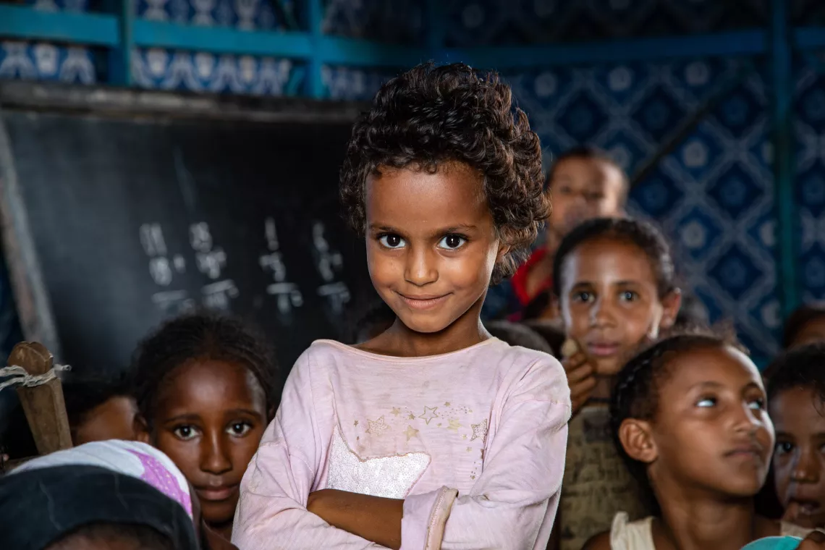
Merci

